Slide 1
Экологическая неделя
Маршрутный лист:
Выполнила: Ермолина Е.Ю.

Slide 2
Предлагаю провести время с пользой
Беседа «Животные средней полосы России», «Как звери в лесу живут», «Кто такие домашние животные?».
Экологические ситуации для детей: Что было бы на Земле без воды?, Что нужно для того, чтобы воздух был чистым?, Почему умирает лес?, Что ты можешь сделать для сохранения и приумножения природы?, «Почему необходимо беречь и заботиться о планете?», «Почему погиб комнатный цветок» «Зачем зимой снег», «Что будет, если исчезнут насекомые?» и т. д

Slide 3

Исследовательская деятельность:
Проведение опытов, экспериментов с землей, водой, снегом, песком, глиной, воздухом и т. д.

Slide 4
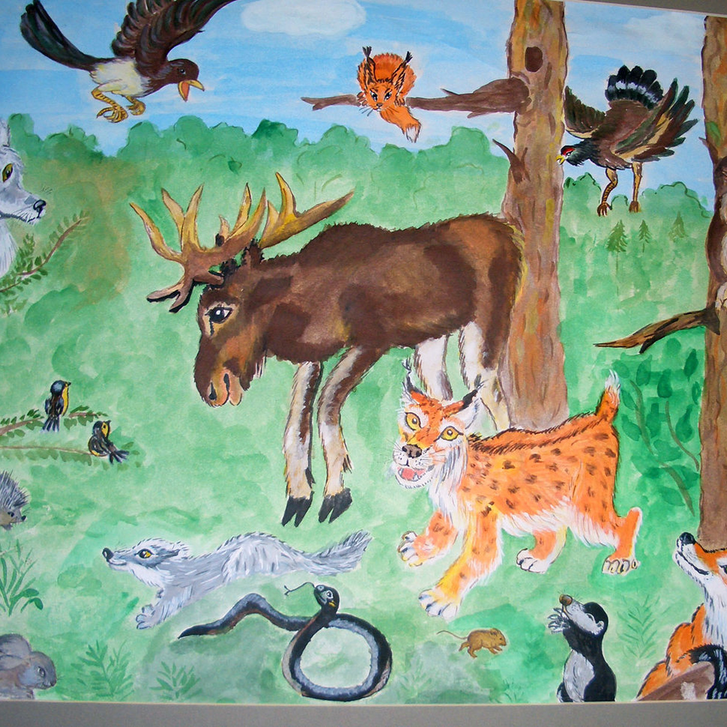
Рисование:
«Наши пернатые друзья», «Веселые скворечники», природоохранительные и запрещающие знаки, «Экология глазами детей», «Наш дом – планете Земля», «Рисуем природу».
Лепка:
«Птичка-невеличка», «Дикие (домашние) животные».
Аппликация:
«О каком животном я бы хотел заботиться».

Slide 5

Выучить пальчиковую гимнастику:
Березка
Падали листочки осенью с берёзки
(сжимаем кулачок).
Зимушка снежинки вешала на ветки
(смыкаем поочерёдно пальчики большой и указательный, большой и средний и т.д.).
А весною почки лопались на ветках
(хлопаем в ладоши).
Угощала соком белая берёзка
(ручки в горсть — «пьём»).
Летом зеленели листья на берёзе,
Укрывая деток от летнего зноя.
(закрывают ладонями голову)

Slide 6

Чтение экологических сказок:
Жду фотоотчёт!

